Slide 1
Художественно – творческая деятельность и эстетическое воспитание детей младшего дошкольного возраста
Подготовила :
воспитатель МКДОУ «Детский сад №7»
Клыкова Алена Михайловна

Slide 2
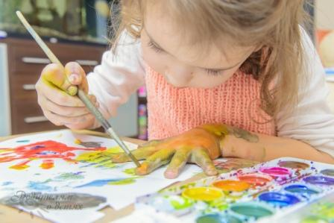
Художественное воспитание является одним из направлений сложной структуры воспитательной деятельности в период детства, от уровня которого зависят качественные характеристики личности ребенка.

Slide 3
Современная дошкольная педагогика делает ставку на обязательность художественного воспитания. В соответствии с этим в федеральном государственном образовательном стандарте дошкольного образования (ФГОС ДО) определена область дошкольной ступени образования – «Художественно - эстетическое развитие». Художественное воспитание способствует развитию зрения, слуха, пространственных, цветовых и конструктивно-композиционных способностей.

Slide 4
Стоит отметить, что художественное воспитание неразрывно связано с эстетическим воспитанием. Связь эта диалектична. Если эстетическое воспитание – это формирование отношения человека ко своей действительности, то художественное воспитание – это становление отношения к искусству, как носителю высшей эстетической ценности. Это воспитание любви к искусству, понимания его высокого смысла и значения специфики образного воздействия.

Slide 5
Очень важно приобщение человека к художественно-творческой деятельности на ранних возрастных этапах. Л.С. Выготский убедительно показал, что искусство вызывает художественные эмоции, которые отличаются осмысленным восприятием художественного мира, носят социальный характер, поскольку искусство характеризуется обобщающим стилем отражения действительности.

Slide 6
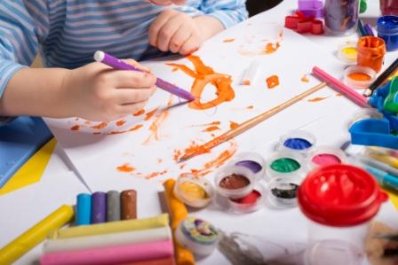
Изобразительная деятельность является одним из наиболее интересных и доступных видов художественно-творческой деятельности детей дошкольного возраста. Кроме того, это самый первый вид, который осваивается в раннем возрасте.

Slide 7
Задачи художественно - эстетического воспитания дошкольников можно представить двумя группами.
Первая группа задач направлена на фор­мирование эстетического отношения детей к окружающему.
Предусматривается следующее: развивать умения видеть и чувствовать красоту в природе, поступках, искусстве, понимать прекрасное; воспитывать художественный вкус, потребность в познании прекрасного.
Вторая группа задач направлена на формирование художественных умений в области разных искусств: обучение детей рисованию, лепке, конструированию; пению, движениям под музыку; развитие словесного творчества.

Slide 8
Виды художественно – творческой деятельности и эстетического воспитания:
Изобразительная деятельность формирует чувство цвета, формы, размеров. Кроме этого она прививают эстетическое отношение к окружающему миру и знакомят малыша с различными видами искусства. К изобразительной деятельности можно отнести:
рисунки;
лепку;
аппликацию.

Slide 9
В рисовании воспитатель содействует зрительному восприятию, формирует четкие представления о предметах и явлениях окружающего мира, создает условия для их активного познания, обогащения художественного опыта, на основе которого дети:
замечают «след», оставленный на бумаге карандашом, кистью, фломастером и постепенно;
учатся держать карандаш, фломастер, мелок и оставлять свои «следы» на поверхности бумаги, картоне, доски и т.д.;

Slide 10
понимают назначение красок и кисти, как взаимосвязанных предметов, знают их особенности и учатся пользоваться ими
начинают передавать свои представления и впечатления об окружающем мире и своем эмоциональном состоянии доступными средствами- графическими (линия, форма) и живописными (цвет, пятно)
в самостоятельной творческой деятельности проявляют заметный интерес к рассматриванию иллюстраций, рисованию в сотворчестве и раскрашиванию.

Slide 11
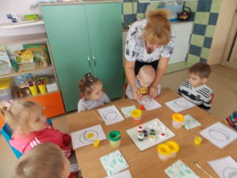
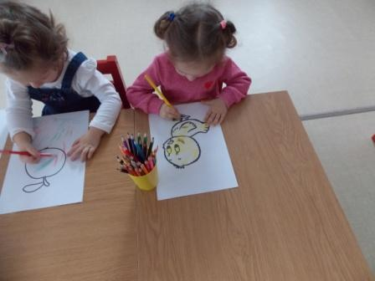
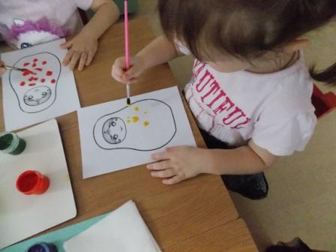
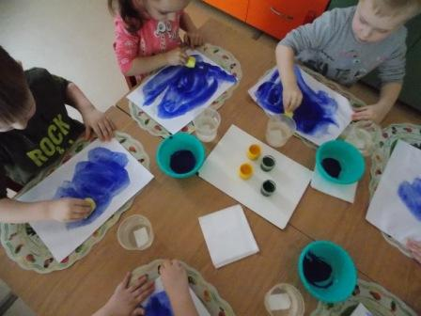

Slide 12
В лепке воспитатель показывает детям разнообразие пластических материалов (пластилин, масса для лепки, глина, соленое тесто, снег, влажный песок и т.д), знакомит с их свойствами ( пластичность, масса, объем, величина, вязкость в отличие от рассыпчатых материалов таких как сухой песок , крупа.), расширяет возможности воздействия на материал с помощью рук и различных приспособлений .

Slide 13
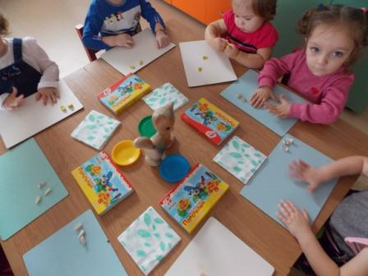
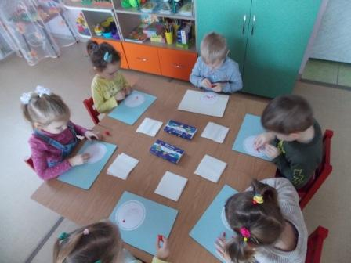
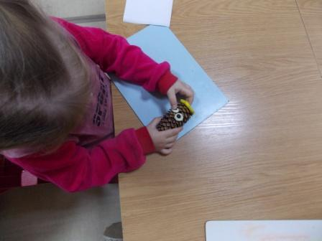

Slide 14
В аппликации воспитатель знакомит детей с бумагой как художественным материалом, создает условия для экспериментального освоения ее свойств ( легкая, тонкая, послушная , мягкая и жесткая и пр), способов изменения в результате различных действий ( сминается, складывается, разрезается, приклеивается и т.д)

Slide 15
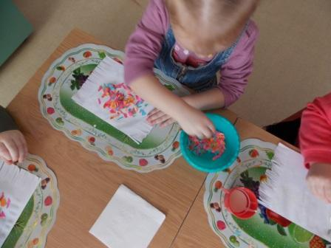
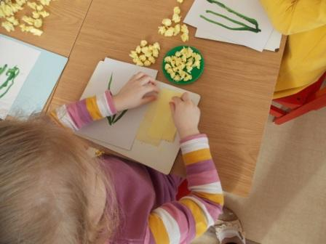
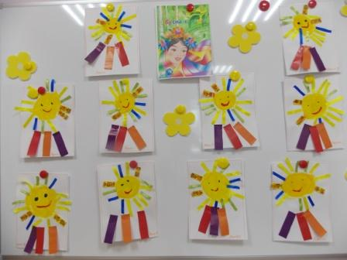

Slide 16
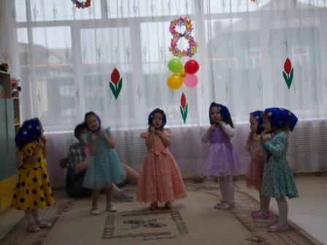
Музыкальная деятельность развивает эмоциональность ребенка, а также учат его видеть образы в музыке. И, конечно, формируют слух и чувство ритма. Этому способствуют:
слушание мелодий и звуков природы;
самостоятельное “музицирование” на музыкальном инструменте;
игра в “оркестр”, сопровождение мелодии.

Slide 17
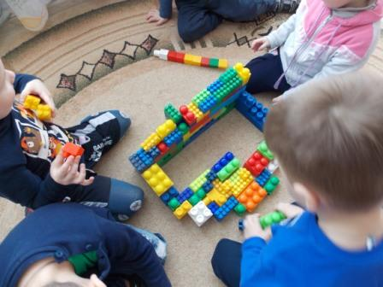
Конструктивно-модельная деятельность учит ребенка замечать особенности предметов и материалов, планировать, моделировать, строить и украшать. Это может быть:
игровая деятельность с различными видами конструкторов;
создание построек для игры;
воспроизведение моделей-изображений из конструкторов;

Slide 18
Театральная деятельность позволяет раскрыть творческий потенциал ребенка, познакомить его с миром человеческих чувств, а также научить сопереживанию. Кроме этого, красивые декорации и костюмы, движения и жесты формируют у ребенка эстетические ценности. А литературный текст развивает у детей художественную речь:
игры-забавы; хороводы;
кукольные театры;
инсценирование сказок.

Slide 19
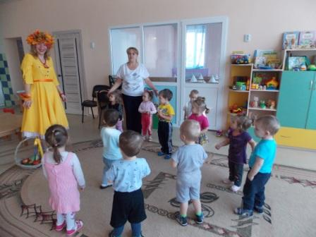
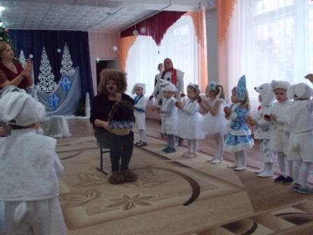
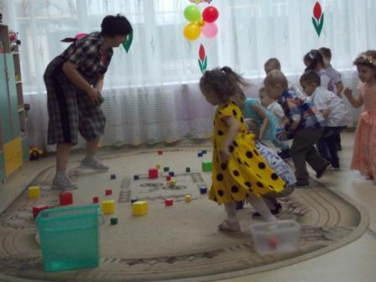

Slide 20
Художественно - творческая деятельность и эстетическое воспитание связано с формированием всех граней личности. В младшем дошкольном возрасте формируются основы потребностей и вкусов, рождается любовь к искусству, заявляют о себе творческие способности, которыми в разной степени наделен каждый ребенок. Для их реализации необходимо правильно организованное воспитание, которое учитывает особенности возраста, индивидуальность ребенка.

Slide 21
Список литературы:
Бочкарева, И. Л. Изобразительное искусство как средство Художественного воспитания личности. Проблема человека в свете современных социально-философских наук, М. «Сфера», 2013 г.
Зацепина, М. Б. Культура досуга в семье, М. – Академия, 2001.
Варкки Н. Ребенок в мире творчества: Творческое и эстетическое воспитание дошкольников / Н. Варкки // Дошкольное воспитание. - 2003. - №6. - С.57-67.
Борев Ю.Б. Эстетика. - М.: Русь-Олимп: АСТ: Астрель, 2005.-829с.
Ветлугина Н.А. Художественное творчество и ребенок. - М., 1972.-с.156.
Выготский Л.С. Воображение и творчество в детском возрасте. - М.: Педагогика, 1991.
Запорожец И.Д. Воспитание эмоций и чувств у дошкольника. М., 1985.-186с.
Казакова Т.Г. Развивайте у дошкольников творчество. Пособие для воспитателя дет.сада / Т.Г. Казакова. - М.: Просвещение, 1995.

Slide 22
СПАСИБО
ЗА ВНИМАНИЕ!

